Slide 1
Защита от пыли
4 лекция

Slide 2
Производственная пыль, пылевая патология, ее профилактика
Борьба с производственной пылью представляет одну из важнейших задач гигиены труда, так как воздействию пыли может подвергаться большое число работающих.
Пыль является основной производственной вредностью в горнодобывающей промышленности (добыча угля, металлических руд и др.), в производстве строительных материалов (огнеупорные изделия, кирпич, цемент), фарфоро-фаянсовый, мукомольной промышленности, чугуно-медно-сталелитейных и других цехах металлургической и машиностроительной промышленности, в подготовительных и прядильных цехах текстильной промышленности, сельском хозяйстве и многих других отраслях народного хозяйства. Вдыхание пыли может привести к специфическим заболеваниям (пневмокониозу), способствовать возникновению и распространению таких заболеваний, как ларингит, трахеит, бронхит, пневмония, туберкулез легких, заболевания кожи. Борьба с производственной пылью является не только гигиенической, но и экономической задачей. Некоторые виды пыли (цементная, сахарная, мучная, содовая и др.) представляют ценность как продукт производства, и потеря его наносит экономический ущерб. Пыль способствует быстрому износу производственного оборудования, может служить причиной брака (точное приборостроение, переработка фторопластов).
При определенных условиях возможны взрывы пыли.

Slide 3
Классификация производственной пыли
Пыль — понятие, характеризующее физическое состояние вещества, а именно раздробленность его на мельчайшие частицы. Взвешенные в воздухе твердые частицы представляют собой дисперсную систему, в которой дисперсной фазой являются твердые частицы, а дисперсионной средой — воздух. Дисперсную систему взвешенных твердых частиц в воздухе, т. е. пыль, называют аэрозолем. Если в воздухе взвешены однородные по своим физико-химическим свойствам частицы, систему называют моногенной, или однофазной; если пылевые частицы, взвешенные в воздухе, по своим физико-химическим свойствам различны, система носит название гетерогенной, или многофазной. С гигиенической точки зрения аэрозоли, для которых характерно токсическое действие вследствие их химических свойств (например, аэрозоли свинца, окиси цинка, мышьяка и многие другие), относят к промышленным ядам. По характеру веществ, из которых пыль образовалась, известна следующая ее классификация: I) Органическая пыль: а) растительная пыль (древесная, хлопковая и др.); б) животная (шерстяная, костяная и др.); в) искусственная органическая пыль (пластмассовая и др.). II) Неорганическая пыль: а) минеральная (кварцевая, силикатная и др.); б) металлическая (железная, алюминиевая и др.). III) Смешанная пыль (пыль при шлифовке металла, при зачистке литья и др.).

Slide 4
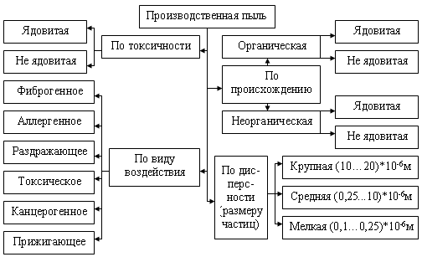

Slide 5
Однако такая классификация пыли недостаточна для ее гигиенической оценки. Для этой цели пользуются классификацией пыли по ее дисперсности и способу образования и соответственно различают аэрозоли дезинтеграции и аэрозоли конденсации. Аэрозоли дезинтеграции образуются при добавлении какого-либо твердого вещества, например в дезинтеграторах, дробилках, мельницах, при бурении и других процессах. При этом чем тверже Тело, тем меньше размеры образующихся частиц. Аэрозоли дезинтеграции в значительной мере состоят из пылинок больших размеров, хотя в их состав входят также ультрамикроскопические частицы. Аэрозоли конденсации образуются из паров металлов, металлоидов и их соединений, которые при охлаждении превращаются в твердые частицы. Например, в воздухе конденсируются пары цинка и алюминия при их плавлении, пары металлов при электросварке. При этом размеры пылевых частиц значительно меньше, чем при образовании аэрозолей дезинтеграции. Частицы аэрозолей дезинтеграции и конденсации различаются также тем, что первые имеют всегда неправильную форму, представляются в виде обломков, а вторые — вид рыхлых агрегатов, состоящих из отдельных частиц правильной кристаллической или шарообразной формы. Советский исследователь Н. А. Фукс выделяет две группы аэрозолей по их дисперсности: а) пыль — к ней относятся все твердые частицы, образующиеся при дезинтеграции, независимо от их размеров и включающие пылинки субмикроскопического размера; б) дымы — к ним относятся конденсационные аэрозоли с твердой дисперсной фазой. К дымам можно отнести также аэрозоли, образующиеся при неполном сгорании топлива, дым хлористого аммония и др.

Slide 6
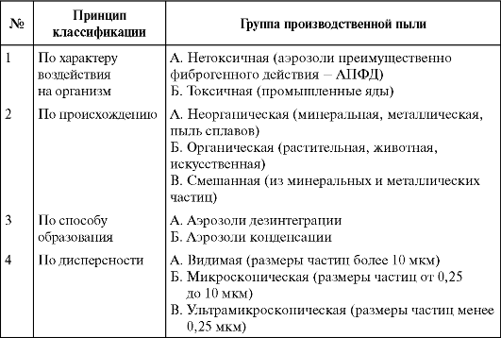

Slide 8
Биологический фактор. Основные нормативные документы
Биологический фактор. Основные нормативные документы
АПФД
Гигиеническая оценка условий труда при содержании в воздухе рабочей зоны пылей производится в зависимости от типа и состава пыли и её концентрации:
пыли, содержащие природные минеральные волокна (асбесты, цеолиты);
пыли, содержащие искусственные (стеклянные, керамические, углеродные и др.) минеральные волокна
высоко- или умереннофиброгенные АПФД
(ПДК ≤ 2 мг/м3)
слабофиброгенные АПФД
(ПДК > 2 мг/м3)

Slide 9
Канцерогенные.
Вызывают образование, как правило, злокачественных или доброкачественных опухолей (асбесты, сажа)
По характеру воздействия на организм человека вредные вещества в соответствии с ГОСТ 12.0.003-74 ССБТ «Опасные и вредные производственные факторы. Классификация» подразделяются на следующие группы:
Сенсибилизирующие (аллергены)
(пыли растительного и природного происхождения)
Notes:
Микроорганизмы-продуценты, живые клетки и споры, содержащиеся в бактериальных препаратах обладают только общетоксическим и аллергическим действием на организм человека.

Slide 10
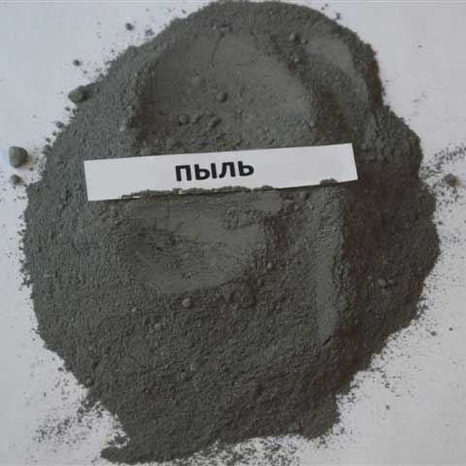
Аэрозоли преимущественно фиброгеного действия
(пыли) – физический фактор
это те же химические вещества, встречающиеся в природе или получаемые химическим синтезом, но для их контроля используется метод весового (гравиметрического) анализа
Объединены они в одну группу потому, что все они обладают вредным воздействием на органы дыхания.
Аэрозоль (от аэро и Sol – коллоидный раствор) – коллоидная система, состоящая из газовой среды, в которой взвешены твердые или жидкие частицы. Особенностью аэрозолей является их свойство обладания чрезвычайно высокой удельной поверхностью (поверхность единицы массы вещества), что обусловливает их высокую активность по отношению к организму человека.
Пылью (dust) называют дисперсную систему из твердых частиц, находящихся в газовой среде во взвешенном состоянии
Фиброгенным называется такое действие пыли, при котором в легких человека происходит разрастание соединительной ткани, нарушающее нормальное строение и функции органа. Очень высокой фиброгенной активностью обладает диоксид кремния или кремнезем.

Slide 11
Физические и химические свойства пыли
Дисперсность и поведение пылевых частиц в воздухе. Микроскопические частицы размером от 200 до 0,1 мк, как и все прочие тела, подчиняются закону тяготения. Но вследствие относительно большой поверхности на единицу массы они испытывают большое сопротивление воздуха и поэтому не оседают с постоянной скоростью по закону Стокса. В начале падения сила тяжести уравновешивает сопротивление воздуха, дальнейшее увеличение скорости падения вследствие этого прекращается и микроскопическая частица оседает с постоянной незначительной скоростью, измеряемой сантиметрами или миллиметрами в час. Сопротивление воздуха при движении в нем частицы изменяется в зависимости от ее размеров и формы, скорости ее оседания и подвижности воздуха. В неподвижном воздухе кварцевые частицы диаметром 10 мк оседают медленно, а частицы менее 0,1 мк практически не оседают и находятся в постоянном броуновском движении. Таким образом, чем меньше размер пылевых частиц, тем дольше они задерживаются взвешенными в воздухе, следовательно, тем больше возможность попадания их в дыхательные пути.
Дисперсность и задержка пыли в органах дыхания
Задержка пылевых частиц в дыхательных путях зависит от их дисперсности. Общий процент числа задержанных в организме пылевых частиц тем выше, чем больше их размер. Это особенно заметно в отношении задержки пыли в верхних дыхательных путях. В альвеолах наиболее высок процент задержки пылевых частиц размером около 1 мк. Однако в абсолютных величинах выше количество задержанных в альвеолах частиц, размеры которых меньше 1 мк, так как они преобладают среди взвешенных в воздухе частиц.
Notes:
Микроме́тр (русское обозначение: мкм; международное: µm; от греч. μικρός — маленький + μέτρον — мера, измерение) — дольнаяединица измерения длины в Международной системе единиц (СИ). Равна одной миллионной доле метра (10⁻⁶ метра или 10⁻³миллиметра).
Приставка микро, служащая в СИ для образования дольных единиц, принята XI Генеральной конференцией по мерам и весам в 1960 году одновременно с принятием СИ в целом^{[1]}.
В 1879—1967 годах официально использовалось название микрон (мк, µ), которое затем было отменено решением XIII Генеральной конференции по мерам и весам (1967/68)^{[2][3]}.
1 мкм = 0,001 мм = 0,0001 см = 0,000001 м
Для лучшего представления этой единицы длины приведены некоторые данные:
длины волн видимого человеком света лежат в диапазоне от 0,38 до 0,78 мкм^{[4]}
диаметр эритроцита составляет 7 мкм
толщина человеческого волоса от 80 до 110 мкм
внешний обвод окружности подковы тульских оружейников, которой подковали блоху в повести Николая Лескова «Левша» — десятки микрометров, длина гвоздей, которыми подковывал и на шляпках которых подписался Левша — единицы микрометров.

Slide 12
Физические и химические свойства пыли
Электрические свойства пыли
Пылевые частицы, взвешенные в воздухе, несут как положительный, так и отрицательный заряд независимо от химических свойств первичного вещества , почти все пылевые частицы имеют заряд, причем количество частиц с отрицательным и положительным зарядом почти одинаково. Обращает на себя внимание устойчивость заряженных частиц. Так, в забое до начала бурения, где не работали минимум 8 часов, общая заряженность очень высока и преобладают отрицательные заряды. Такие же данные получены через 3 часа после взрывных работ. Это, возможно, указывает на меньшую устойчивость положительно заряженных частиц. Пылевые частицы больших размеров могут иметь несколько элементарных зарядов, а малые — обычно один элементарный заряд. Биологическое и гигиеническое значение электрозаряженности пыли почти не изучено. Имеются указания на то, что процент задержки в дыхательных путях электрозаряженной пыли в 2—3 раза больше, чем нейтральной. Показано, что биполярно электрозаряженная пыль более фиброгенна, чем нейтральная. По-видимому, характер заряда может иметь значение для фагоцитоза пыли. Возможно также, что знак заряда играет определенную роль при осаждении пыли из воздуха распыленной, водой, поскольку водяные аэрозоли также несут на себе электрозаряд.
Химический состав пыли
Для гигиенической оценки пыли важно знать ее химический состав, от которого зависит биологическая активность, в частности фиброгенное, аллергенное, токсическое и раздражающее действие. Фиброгенность пыли зависит главным образом от содержания в ней свободной двуокиси кремния (SiO₂). Пыль, образующаяся в производстве огнеупорного кирпича, содержит 98% свободной двуокиси кремния, формовочная земля в чугунолитейных цехах — 60—80%, железная руда — до 30%, вмещающие ее породы — кварцит — до 70%; почти все вмещающие породы угольных пластов Донбасса содержат больше 10% свободной двуокиси кремния. Чем больше содержание в пыли свободной двуокиси кремния, тем она более агрессивна. Ряд видов пыли обладает аллергенными свойствами, вызывая такие заболевания, как носовая и бронхиальная астма. К аллергенам относятся, например, пыль ипекакуаны, канифоли, кожи, льна, муки, перламутра, пихты, рисовой муки, соломы, сосны, сухих спор хлебной головни, хлопка, шелка, шерсти, хрома. Общеизвестно, что к аллергенам существует индивидуальная чувствительность, поэтому не все соприкасающиеся с указанными видами пыли заболевают носовой или бронхиальной астмой.

Slide 13
Физические и химические свойства пыли
Растворимость пыли
Растворимость пыли в воде и тканевых жидкостях может иметь положительное и отрицательное значение. Если пыль не токсична и действие ее на ткань сводится к механическому раздражению, хорошая растворимость такой пыли является фактором благоприятным, способствующим быстрому удалению ее из легких. В случае токсичной пыли хорошая растворимость является отрицательным фактором.
Удельная поверхность пыли и физико-химическая активность
Дисперсность пыли в большой мере влияет на ее физико-химическую активность. Раздробление 1 см³ твердого тела до частиц размером 0,1 мк увеличивает общую поверхность с 6 до 600 000 см², т. е. в 100 000 раз. Такое увеличение поверхности резко повышает адсорбционную способность вещества к газовым молекулам. Хорошей иллюстрацией может служить пыль доменного газа, сорбирующая окись углерода.
В спокойном состоянии сорбированная окись углерода из пыли не выделяется; при перелопачивании же она десорбируется в количествах, способных вызвать острое отравление. Увеличение удельной поверхности диспергированных веществ связано с повышением их химической активности.
В связи с этим пыль приобретает свойства взрывчатости.
Активная сорбция кислорода пылевыми частицами делает их легковоспламеняющимися при наличии открытого огня. Взрывчатыми свойствами может обладать любая пыль, но особенно взрывоопасны органические виды пыли. Практике хорошо известны взрывы каменноугольной, пробковой, сахарной, мучной пыли. Опасность взрыва зависит от концентрации пыли, дисперсности ее, содержания в ней летучих веществ, зольности (т. е. наличия неорганических веществ), влажности. Особенно взрывоопасна каменноугольная пыль, содержащая значительное количество органических летучих веществ.

Slide 14
Физические и химические свойства пыли
Пыль и микрофлора
Издавна известна связь запыленности воздуха с заболеванием туберкулезом легких. Являются ли в этом случае пылевые частицы переносчиками инфекций или предшествующее действие пыли на легочную ткань благоприятствует развитию инфекции, попавшей другим путем, остается неясным. Известны случаи заболевания легочной формой сибирской язвы среди рабочих по сортировке тряпок и шерсти. Зерновая пыль может содержать споры различных грибов, в том числе и лучистого гриба, являющегося возбудителем актиномикоза. Воздух рабочих помещений нередко загрязняется различного вида микробами. В сортировочно-трепальном и чесальном цехах хлопкопрядильной ткацкой фабрики в 1 м³ воздуха находили от 25400 до 54 000 бактерий, причем бактериальная загрязненность воздуха находилась в прямой зависимости от концентрации пыли в воздухе и сорта хлопка. В воздухе помещений обувных фабрик обнаруживали от 22 до 44 колоний в кубическом футе, причем бактериальная загрязненность находилась в прямой зависимости от числа людей в помещении и кубатуры на одного человека.
Интересен тот факт, что, по-видимому, некоторые виды пыли могут служить питательной средой для бактерий. Обнаружено, например, огромное количество микробов в мучной пыли, взятой на мельнице (В. subtilis, стафилококк, диплококк, стрептококк, кишечная палочка и др.). Пыль может быть носителем не только бактерий, но и клещей и яиц глистов.

Slide 15
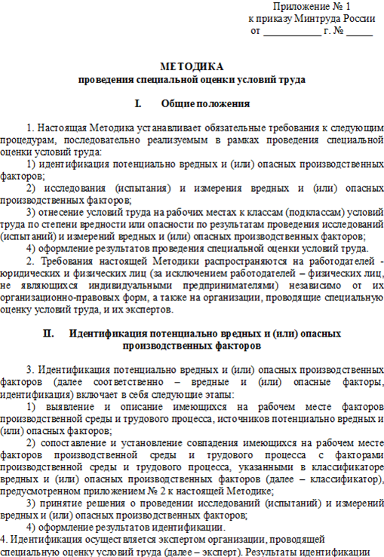
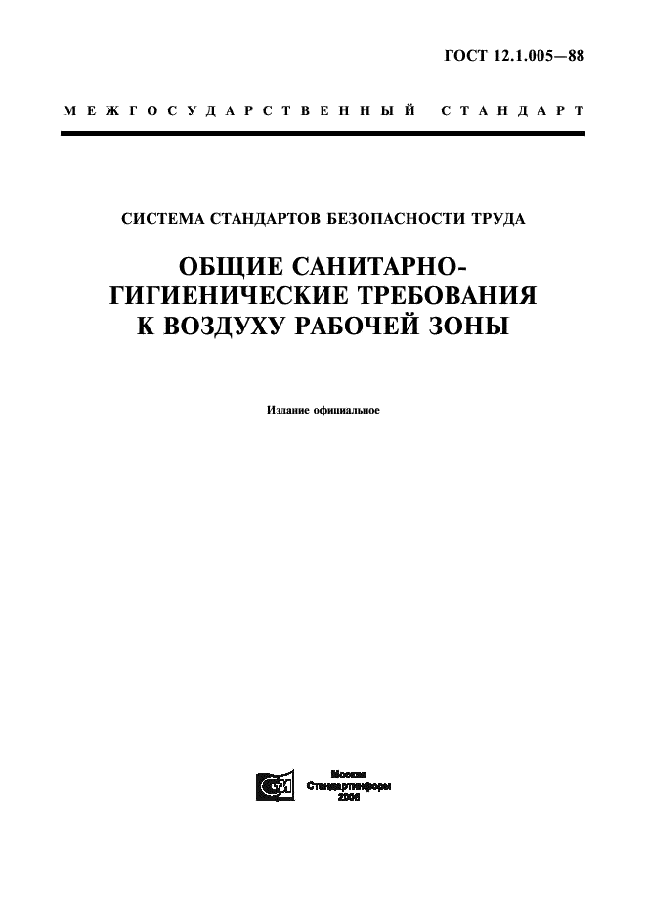
Основные нормативно методические документы
«Методика проведения специальной оценки условий труда»
Утверждена Приказом №33н от 24.01.2014 г Министерством труда и социальной защиты РФ;
Зарегистрирована в Минюсте России
21.03.2014 № 31689;
Опубликована 28.03.2014 «Российская газета» №71;
Начало действия 08.04.2014
ГОСТ 12.1.005-88 ССБТ
«Общие санитарно - гигиенические требования к воздуху рабочей зоны»

Slide 16
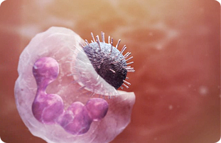
1 этап развития пневмокониозов – образование «пылевого депо», которое возникает из-за того, что количество пыли, оседающей в легких, превышает количество частиц, удаляемых из них. Бронхиальное дерево не справляется с удалением пыли и частицы начинают выводится через лимфатические сосуды.
При оценке фиброгенности пыли важно знать содержание свободного (кварц) и связанного диоксида кремния (соли кремниевой кислоты – силикаты). Размеры частиц, их растворимость, молекулярное строение, химический состав и ряд других параметров определяют особенности воздействия пыли на организм
2 этап - Перегрузка лимфогенного пути вызывает появление специальных клеток соединительной ткани, которые отвечают за нейтрализацию инородных агентов - макрофагов, которые поглощают пылевые частицы, часто объединяются между собой, образуя специфические узелки.
3.Природа фиброзного процесса в легких (зарастание соединительной тканью с последующим нарушением работы органа) остается полностью неизученной. Однако, научные исследования подтверждают, что этот процесс связан с гибелью макрофагов.
При большинстве начальных стадий пневмокониозов симптомы достаточно скудные: несильный сухой кашель, одышка при физическом напряжении, боли в груди. Основной диагностический метод –рентгенография грудной клетки
4. По мере развития пневмокониоза, все больше клеток-макрофагов, поглотивших пылевые частицы начинает погибать, что приводит к развитию воспалительной реакции с последующим фиброзированием (зарастанием соединительной тканью) легких. Также имеются сведения об участии в развитии пневмокониозов аутоиммунных механизмов (когда собственный иммунитет начинает поражать клетки своего организма)
Notes:
Большинство промышленных вредных веществ обладает общетоксическим действием. К их числу относятся ароматические углеводороды и их производные (бензол, толуол, ксилол, нитробензол, анилин) ртуть и фосфорорганические соединения, тетраэтилсвинец, метиловый спирт, оксид углерода и т.д.
Раздражающим действием обладают различные химические вещества. Одни вызывают воспаление верхних дыхательных путей (сероводород, хлор, аммиак), другие — глубоких дыхательных путей, т.е. легочной ткани (оксид азота, ароматические углеводороды). Сильные кислоты и щелочи, многие ангидриды кислот оказывают местное действие на кожу, вызывая ее омертвление. Нефть и продукты ее переработки (бензин, керосин и др.), попадая на кожу обезжиривают и сушат ее, вызывая различные кожные заболевания (экземы, дерматиты).
Сенсибилизирующее действие вещества вызывают повышенную чувствительность (аллергические реакции) организма человека. При каждом повторном даже кратковременном контакте эффект действия на человека увеличивается, приводя к астматическим проявлениям, кожным реакциям, изменениям состава крови. К веществам, вызывающим сенсибилизацию, относятся формальдегид, ароматические нитро-, нитрозо-аминосоединения, карбонилы никеля, железа, кобальта, некоторые антибиотики, например, эритромицин и др.
Канцерогенные вещества, попадая в организм человека, вызывают образование, как правило, злокачественных или доброкачественных опухолей. Канцерогенная опасность зависит от уровней и длительности воздействия конкретных веществ.
В санитарных правилах СанПиН 1.2.2353-08 «Канцерогенные факторы и основные требования к профилактике канцерогенной опасности» приведен перечень веществ, продуктов, производственных процессов, бытовых и природных факторов, канцерогенных для человека. Перечень подразделяется на 2 раздела:
- вещества, продукты, производственные процессы и факторы с доказанной для человека канцерогенностью.
- вещества, продукты, лекарственные препараты и производственные процессы, вероятно канцерогенные для человека.
В раздел 1 входят асбесты, бензол, бенз(а)пирен, бериллий и его соединения, каменноугольные и нефтяные смолы, минеральные масла неочищенные и не полностью очищенные, сажи бытовые, этилена оксид и др. Производство кокса, переработка каменноугольной, нефтяной и сланцевой смол, газификация угля, производство резины и резинотехнических изделий и др. К бытовым и природным факторам с доказанной канцерогенностью относятся солнечная радиация и табачный дым, поскольку в нем содержится бенз(а)пирен.
В раздел 2 «Перечня» включены вещества и факторы, канцерогенность которых согласно данным МАИР (международного агентства по изучению рака) доказана на животных, а доказательства канцерогенности для человека недостаточны. Это, например, отработавшие газы дизельных двигателей, формальдегид и др.
Мутагенные вещества вызывают изменение генетического кода клеток, наследственной информации. Это может вызвать снижение иммунитета организма, раннее старение, развитие заболеваний. Действие мутагенных веществ может сказаться на потомстве, не всегда первого, а возможно второго и третьего поколений. Мутагенной активностью обладают формальдегид, этилена оксид, радиоактивные и наркотические вещества.
К веществам, влияющим на репродуктивную (детородную) функцию, относят бензол и его производные, сероуглерод, соединения ртути, радиоактивные вещества и др.
Среди веществ, влияющих на репродуктивную функцию, выделяется особая группа веществ, обладающих тератогенным действием. Тератогенные вещества вызывают дефекты развития ребенка в организме матери. К таким веществам относятся, например, талидомид, никотин, наркотики и некоторые вирусы, например вирус гепатита и т.д.
Существуют и другие классификации вредных веществ, например, по их преимущественному избирательному патологическому действию на определенные органы или системы организма человека:
нервные (нейротропные), вызывающие расстройства функций центральной нервной системы, судороги, паралич (пары металлической ртути, марганец, соединения мышьяка, сероуглерод, углеводороды предельного, непредельного и циклического ряда, сероводород, тетраэтилсвинец, наркотические вещества и др.);
печеночные (гепатотропные), вызывающие структурные изменения в ткани печени (хлорированные углеводороды - метилхлорид, метиленхлорид, хлороформ, четыреххлористый углерод, дихлорэтан и др.);
кровяные, нарушающие процессы кроветворения (бензол, свинец и его неорганические соединения и др.) или взаимодействующие с гемоглобином крови (оксид углерода с образованием карбоксигемоглобина, а некоторые органические нитраты и нитриты с образованием метгемоглобина. Образовавшиеся соединения лишают гемоглобин его роли — переносчика кислорода из легких в ткани, вследствие чего развивается глубокая кислородная недостаточность, способная привести к летальному исходу);
ферментные, нарушающие структуру ферментов, дезактивирующие их (синильная кислота и ее соли, мышьяк и его соединения, соли ртути, фосфорорганические соединения и др.);
сердечные, обладающие кардиотоксическим действием (соли бария, кобальта, кадмия и др.);
почечные, вызывающие патологические процессы в почках (ртуть, свинец, кадмий, литий, висмут и их соединения, соединения мышьяка, органические растворители и др.);
раздражающие, преимущественно поражающие органы дыхания (хлор, аммиак, диоксид серы, оксиды азота, фосген и др.).
Ферменты микробного происхождения - органические вещества белковой природы, которые синтезируются в клетках и во много раз ускоряют протекающие в них реакции, не подвергаясь при этом химическим превращениям. Вещества, оказывающие подобное действие, существуют и в неживой природе и называются катализаторами. Ферменты (от лат. fermentum - брожение, закваска) иногда называют энзимами (от греч. en - внутри, zyme - закваска).

Slide 17
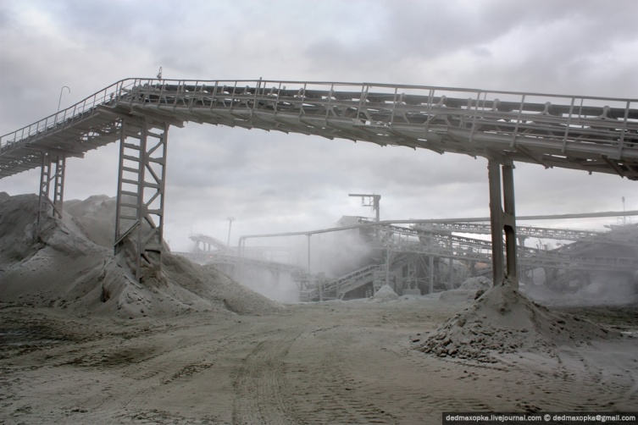
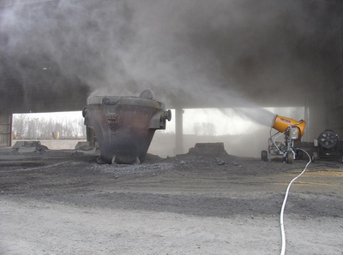
Воздействие АПФД на организм человека
затрудняет дыхание, вызывает кашель и чихание;
токсичная пыль может привести к отравлению, удушью и др.;
ухудшает видимость, приводит
к раздражению слизистой
оболочки глаз и
повышенному слезотечению;
вызывает раздражение кожи;
при ухудшении видимости
повышается
риск
травмирования

Slide 18
Идентификация фактора
АПФД идентифицируются как вредные и (или) опасные факторы только на рабочих местах, на которых :
осуществляется добыча;
обогащение;
производство и использование в технологическом процессе пылящих веществ, относящихся к АПФД;
эксплуатируется оборудование, работа на котором сопровождается выделением АПФД (пыли, содержащие природные и искусственные минеральные волокна, угольная пыль):
Идентификация потенциально вредных и (или) опасных производственных факторов на рабочих местах осуществляется экспертом организации, проводящей СОУТ
На предприятиях для каждого производственного помещения и промплощадок с открытым размещением оборудования должен быть определен перечень веществ, которые могут выделяться в воздух рабочей зоны при ведении технологического процесса с учетом применяемого сырья, промежуточных и конечных продуктов реакции
Технологическое оборудование;
Технологический процесс;
Применяемое сырьё;
Промежуточные и конечные продукты реакций
Notes:
II. ПОРЯДОК ПРОВЕДЕНИЯ ИДЕНТИФИКАЦИИ ПОТЕНЦИАЛЬНО ВРЕДНЫХ И (ИЛИ) ОПАСНЫ Х ФАКТОРОВ ПРОИЗВОДСТВЕННОЙ СРЕДЫ И ТРУДОВОГО ПРОЦЕССА
3. Идентификация потенциально вредных и (или) опасных факторов
производственной среды и трудового процесса (далее соответственно -
идентификация, вредные и (или) опасные факторы) включает в себя следующие
этапы:
выявление и описание на рабочих местах источников потенциально вредных и
(или) опасных факторов и, соответственно, самих факторов;
сопоставление выявленных на рабочих местах вредных и (или) опасных
факторов с вредными и (или) опасными факторами, указанными в Классификаторе
вредных и опасных факторов производственной среды и трудового процесса (далее
Классификатор) (приложение № 2 к настоящему приказу);
принятие решения о проведении исследований (испытаний) и измерений
идентифицированных вредных и (или) опасных факторов;
- оформление результатов идентификации.
4. Идентификация осуществляется экспертом организации, проводящей
специальную оценку условий труда. Результаты идентификации утверждаются
комиссией по проведению специальной оценки условий труда.
5. Выявление на рабочих местах источников вредных и (или) опасных
факторов и самих вредных и (или) опасных факторов осуществляется путем
изучения представляемых работодателем:
-технической (эксплуатационной) документации на производственное
оборудование (машины, механизмы, инструменты и приспособления), используемое
на рабочих местах конкретных работников;
-технологической документации, характеристик технологического процесса;
проектов строительства и (или) реконструкции производственных объектов
(зданий, сооружений, производственных помещений);
характеристик применяемых в производстве веществ, материалов, сырья (в
том числе установленных по результатам токсикологической, санитарно-
гигиенической и медико-биологической оценок);
деклараций о соответствии и (или) сертификатов соответствия производственного оборудования, машин, механизмов, инструментов и приспособлений, технологических процессов, веществ, материалов, сырья, установленным требованиям
результатов ранее проводившихся исследований (испытаний) и измерений
факторов.
Выявление на рабочих местах источников вредных и (или) опасных факторов
и самих вредных и (или) опасных факторов может также проводиться путем
обследования рабочих мест методом осмотра и ознакомления с работами,
фактически выполняемыми работниками в режиме штатной работы, а также путем
опроса работников и (или) их непосредственных руководителей.
6. Сопоставление выявленных на рабочих местах факторов с факторами,
указанными в Классификаторе, производится путем сравнения наименований
выявленных факторов и факторов, указанных в соответствующих разделах
Классификатора.
Сопоставление выявленных на рабочих местах химических факторов с
химическими факторами, указанными в Классификаторе, производится путем
сопоставления их химических названий по международным классификациям,
синонимов, торговых названий, идентификационных номеров по САЗ и других
характеристик для идентификации химического вещества. На предприятиях для каждого производственного помещения и промплощадок с открытым размещением оборудования должен быть определен перечень веществ, которые могут выделяться в воздух рабочей зоны при ведении технологического процесса с учетом применяемого сырья, промежуточных и конечных продуктов реакции
7. В случае совпадения наименований выявленных факторов и факторов,
указанных в соответствующих разделах Классификатора, выявленные факторы
признаются идентифицированными вредными (опасными) факторами.
Все идентифицированные вредные (опасные) факторы подлежат
исследованиям (испытаниям) и измерениям в порядке, установленном разделом III
настоящей Методики.
8. В случае несовпадения наименований выявленных факторов и факторов,
указанных в соответствующих разделах Классификатора, выявленные факторы признаются- не идентифицированными. Не идентифицированными признаются
факторы, не имеющие источников их возникновения в ходе осуществления штатных
производственных (технологических) процессов и (или) штатной деятельности
работодателя.
Условия труда, на рабочем месте, при которых отсутствуют
идентифицированные вредные (опасные) факторы, признаются комиссией по
проведению специальной оценки условий труда допустимыми условиями труда,
оформляются результаты специальной оценки условий труда.
9. Результаты идентификации заносятся в Перечень рабочих мест, на которых
проводилась специальная оценка условий труда (форма №3 приложения №3 к
настоящему приказу).
Пояснения к добавленным определениям:
Идентификация в промышленной безопасности — установление тождественности опасных производственных объектов.
Декларация (фр. declaration — заявление)
Лицензия (от лат. liсentia — право, разрешение)

Slide 19
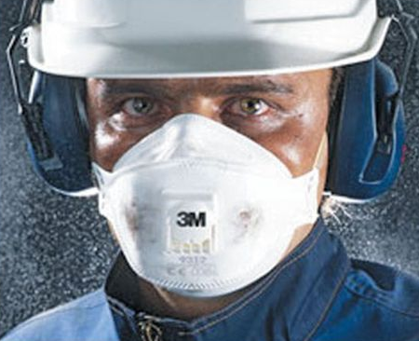
Профессиональные заболевания, обусловленные воздействием АПДФ
К профессиональным заболеваниям, обусловленным воздействием промышленных аэрозолей, следует отнести:
пневмокониозы – силикоз, сидеросиликоз, антракосиликоз, силико-силикатоз, асбестоз, карбокониозы и другие пневмокониозы от слабофиброгенной пыли;
бериллиоз и другие виды
экзогенного аллергического
альвеолита;
биссиноз;
хронический бронхит (пылевой, токсико-пылевой) .
Notes:
По видам экономической деятельности наибольший удельный вес пневмокониоза (силикоза), вызванного пылью содержащей кремний, в 2008 году был зарегистрирован на предприятиях:
– обрабатывающих производств – 68,54 % (в 2007 году – 66,27 %) (из них на предприятиях металлургического производства и производства металлических изделий – 45,91 % (38,35 %), производства машин и оборудования – 36, 06 % (36,56 %));
– на предприятиях по добыче полезных ископаемых – 28,06 % (31,83 %) (из них на предприятиях по добыче полезных ископаемых, кроме топливно-энергетических – 63 % (61, 94 %), на предприятиях по добыче топливно-энергетических полезных ископаемых – 37 % (38,06 %)).
Наибольший удельный вес пневмокониоза (силикоза) в 2008 году отмечался у представителей таких профессий, как слесарь-ремонтник – 10,39 %, обрубщик – 5,89 %, проходчик – 5,06 %, машинист крана (крановщик) – 4,49 % и ряде других [4].
Удельный вес хронического пылевого бронхита по данным Роспотребнадзора в 2008 году преобладал на предприятиях:
– обрабатывающих производств – 48, 81 % (в 2007 году – 50, 81 %) (из них на предприятиях металлургического производстваи производства металлических изделий – 55,94 % (58,60 %), транспортных средств и оборудования – 21,68 % (15,29 %));
– на предприятиях по добыче полезных ископаемых – 45,05 % (42,72 %) (из них на предприятиях по добыче топливно-энергетических полезных ископаемых – 75,76 % (78, 03 %)).
Наибольший удельный вес хронического пылевого бронхита был зарегистрирован у представителей таких профессий, как проходчик – 9,21 %, горнорабочий очистного забоя – 6,48 %, слесарь-ремонтник – 5,12 % и ряде других [4].

Slide 20
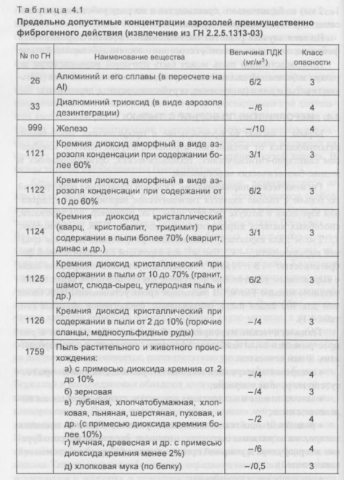
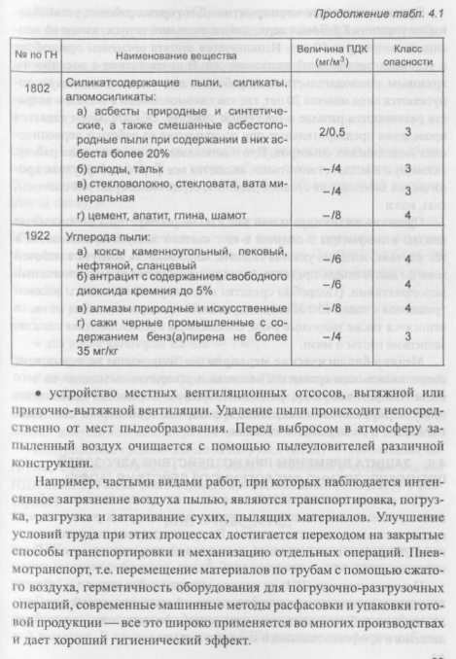

Slide 21
Мероприятия по снижению воздействия аэрозолей преимущественно фиброгенного действия
21
МЕРОПРИЯТИЯ
вентиляционные системы и установки
системы пылеподавления и пылеудаления
паспортизация и ремонт вентиляционных установок
модернизация технологических процессов и производственного оборудования
СИЗ органов дыхания, глаз, кожных покровов
Замена на менее токсичные химические вещества

Slide 22
Мероприятия по борьбе с производственной пылью
Важнейшими мероприятиями по борьбе с пылью являются: а) изменение технологического процесса; б) максимальная герметизация аппаратуры (растворомешалок, шнеков и т. д.); в) автоматизация и дистанционное управление процессами, связанными с пылеобразованием; г) увлажнение материалов (при резке кирпича, уборке мусора и пыли и др.); д) устройство местной вытяжной вентиляции в местах образования пыли; е) систематическая уборка помещений; ж) обеспечение рабочих спецодеждой и средствами индивидуальной защиты от пыли, а также устройство умывален, душевых, помещений для личной гигиены женщин и др. При работе в помещениях или емкостях с целью уменьшения выделения пыли в воздухе необходимо применять вентиляторы переносного типа, например центробежный электрический вентилятор типа ПВР-375. При производстве строительно-монтажных работ, связанных со значительным пылеобразованием, рекомендуется применять фильтрующий респиратор типа Ф-46К или универсальный респиратор Р-2, предохраняющий одновременно от пыли и газов. Для защиты органов дыхания от известковой, цементной и асбестовой пыли необходимо пользоваться респираторами типа РН-16. При нетоксичной пыли рекомендуется применять респираторы типов РПР-1 и ПРБ-5. При производстве пескоструйных работ оператора снабжают скафандром; работу в закрытых емкостях (резервуарах, аппаратах) производят в противогазах с выкидным шлангом, обеспечивающим поступление чистого воздуха. Для защиты глаз от производственной пыли следует применять специальные защитные очки.

Slide 23
Расчёт пылевой нагрузки
Приложение № 10 к методике проведения специальной оценки условий труда
Р 2.2.2006-05 «Руководство по гигиенической оценке факторов рабочей среды и трудового процесса. Критерии и классификация условий труда»
При оценке условий труда на нестационарных рабочих местах и (или) при непостоянном в течение рабочей недели непосредственном контакте работников с АПФД в целях установления класса (подкласса) условий труда производится расчет ожидаемой пылевой нагрузки за год (ПН_{1год}), исходя из ожидаемого фактического количества рабочих смен, отработанных в условиях воздействия АПФД:
ПН1год= Ксс*N*Q (2)
где:
К_{cc} – фактическая среднесменная концентрация пыли в зоне дыхания работника, мг/м³;
N – число рабочих смен, отработанных в календарном году в условиях воздействия АПФД;
Q – объем легочной вентиляции за смену, м³:
Полученная величина ПН_{1год} сравнивается с величиной КПН за год (общее количество рабочих смен в году N_{год} при воздействии АПФД на уровне среднесменной ПДК, соответственно КПН_{1год} = ПДК_{сс}⋅ N_{год}⋅Q). При соответствии фактической пылевой нагрузки контрольному уровню (КПН_{1год}) условия труда относят к допустимому классу условий труда. Кратность превышения контрольных пылевых нагрузок указывает на класс (подкласс) условий труда согласно приложению № 10 к настоящей Методике.
Основным показателем оценки степени воздействия АПФД на органы дыхания работников является пылевая нагрузка.
Расчет пылевой нагрузки обязателен, если среднесменная концентрация превышает ПДК
Пылевая нагрузка (ПН) на органы дыхания работника (или группы работников, если они выполняют аналогичную работу в одинаковых условиях) рассчитывается исходя из фактических среднесменных концентраций АПФД в воздухе рабочей зоны, объема легочной вентиляции (зависящего от тяжести труда) и продолжительности контакта с пылью:
ПН = К · N · T · Q,
где:
K - фактическая среднесменная концентрация пыли в зоне дыхания работника, мг/м3;
N - число рабочих смен, отработанных в календарном году в условиях воздействия АПФД;
T - количество лет контакта с АПФД;
Q - объем легочной вентиляции за смену, м3
Полученные значения фактической ПН сравнивают с величиной контрольной пылевой нагрузки (КПН), под которой понимают пылевую нагрузку, сформировавшуюся при условии соблюдения среднесменной ПДК пыли в течение всего периода профессионального контакта с фактором

Slide 24
Пример расчёта концентраций

